Slide 1
物联网射频识别技术与应用
RFID
主讲：徐雪慧

Slide 2
绪 论
0.1物联网概述
  0.1.1 物联网的概念
  0.1.2 物联网发展历史
  0.1.3 物联网技术架构
  0.1.4 物联网的应用
  0.1.5 物联网对经济的影响
0.2自动识别技术
  0.2.1 自动识别技术概念
  0.2.2 自动识别系统
  0.2.3 自动识别技术种类

Slide 3

0.1 物联网概述
1
物联网的概念
2
物联网三大特征
3
物联网体系架构
4
物联网关键技术
5
物联网的应用
6
物联网对经济的影响
7
物联网前景展望

Slide 4
1、物联网概念
物联网（Internet of Things, IOT），概念由麻省理工学院专家于1999年提出。
最初的定义：
  将各种信息传感设备，如射频识别(RFID)装置、红外感应器、全球定位系统、激光扫描器等种种装置,与互联网结合起来而形成的一个巨大网络。其目的是让所有的物品都与网络连接在一起，方便识别和管理。
欧盟定义：
  将现有的互联的计算机网络扩展到互联的物品网络。

Slide 5
从领域的维度
物联网覆盖了信息技术和通信技术的众多领域。
  对无线传感器网络领域来说，物联网就是一个广域的传感网。
  对互联网领域来说，物联网就是互联网的延伸，就是物物相连的互联网。
传感网是物联网的组成部分，物联网是互联网的延伸，泛在网是物联网发展的愿景。
  “泛在网”即广泛存在的网络，它以无所不在、无所不包、无所不能为基本特征，以实现在任何时间、任何地点、任何人、任何物都能顺畅地通信为目标。
返回

Slide 6
ITU物联网的定义
国际电信联盟ITU 定义：
  From anytime, any place connectivity for anyone, we will now have connectivity for anything。

Slide 7
2、物联网（IOT）的特征
_{感知}
_{传输}
_{智能}
全面感知
可靠传输
智能处理
  利用计算机技术，及时地对海量的数据进行信息控制，真正达到了人与物的沟通、物与物的沟通。
利用RFID、传感器、二维码等能够随时随地采集物体的动态信息。
  通过无线网络与互联网的融合，将感知的物体信息实时准确地传递给用户。

Slide 8
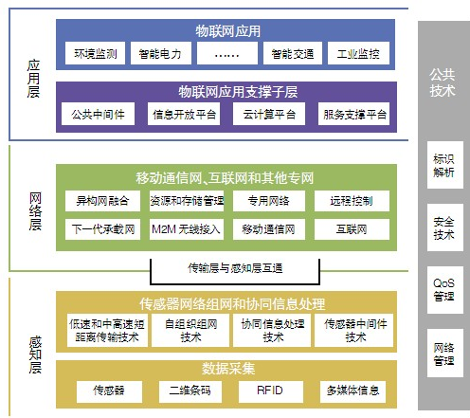
3、物联网体系架构

Slide 9
4、物联网关键技术
一、感知层
  传感器技术：感知物资信息
  RFID技术：智能识别
  微机电系统（MEMS）：采集信息
  GPS/GIS技术：全球定位/地理信息系统
二、网络层
  无线传感器网络（WSN）技术
  Wi-Fi（Wireless Fidelity,无线保真技术）
  通信网、互联网、3G网络、IPV6（让世界的第一粒都拥有一个IP地址）
  GPRS网络（基于GSM系统的无线分组交换技术，提供端到端的、广域的无线IP连接 ）
  广电网络、NGB（下一代广播电视网 ）

Slide 10
三、应用层
  企业资源计划（ERP：Enterprise Resource Planning）
  专家系统（Expert System)
  云计算（Cloud Computing）
  系统集成（System Integrate）
  行业应用（Industry Application）
  资源打包（Resource Package）

Slide 11
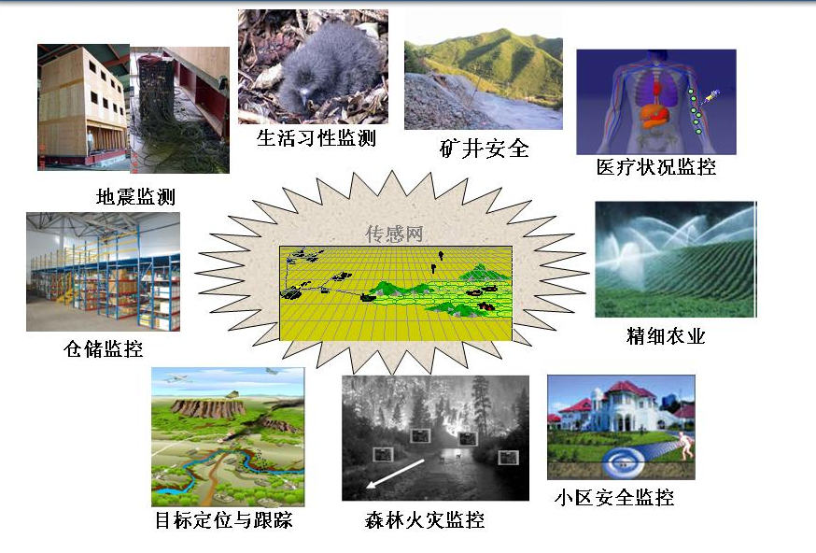
5、物联网的应用
返回

Slide 12
6、物联网对经济的影响
物联网用途广泛，可用于公共安全、工业生产、仓储物流、环境监控、智能交通、智能家居、公共卫生、健康监控等多个领域，让人们享受到更加安全轻松的生活。
专家预测，未来10年内物联网就可能大规模普及。如果物联网顺利普及，就意味着几乎所有的电器、家居用品、汽车制造都需要更新换代，一个上万亿元规模的高科技市场就会诞生。
在物联网普及以后，用于动物 、植物、机器和物品的传感器、电子标签以及配套接口装置的数量，将大大超过手机的数量。物联网的推广将成为推进经济发展的又一个驱动器，为产业开拓又一个潜力无穷的发展机会。
美国权威咨询机构FORRESTER预测，到2020年，世界上物与物互联的业务与人与人通信 的业务相比，其比例将达到30:1，因此物联网被为是下一个万亿级的通信业务。

Slide 13
7、 物联网前景展望
欧洲智能系统集成技术平台组织（EPoSS）在《Internet of Things in 2020》中预测，物联网的发展将经历四个阶段：
2010年之前以RFID为代表的物联网技术广泛应用于物流、零售和制药等领域；
2010—2015年实现物与物之间的互联；
2015—2020年进入半智能化；
2020年之后实现全智能化

Slide 14
0.2 自动识别技术
自动识别技术概念
自动识别系统
自动识别技术种类

Slide 15
补充：感知层功能
感知层是物联网的感觉器官，用来识别物体、采集信息。
  感知层是物联网的皮肤和五官
感知层主要包括两部分：
  用于数据采集和最终控制的终端装置
    这些终端装置主要由电子标签和传感器等构成，负责完成信息获取问题。
  信息的短距离传输
    负责收集终端装置采集的信息，并负责将信息在终端装置和网关之间双向传送。

Slide 16
（1）信息获取
信息获取与物品的标示符相关。
  为有效收集信息，物联网中的每一个“物”都分配唯一的标识符，“物”的身份可以通过标识符来加以确定和辨识。
信息获取与数据采集技术有关。
  数据采集主要有自动识别技术和传感技术。
    自动识别技术用于自动识别物体。
    传感技术用于感知物体，其通过在物体上植入各种微芯片使其智能化，这样任何物体都可以“有感觉、有思想”。
涉及技术：
  条码、IC卡、磁卡、RFID、摄像头、GPS等。

Slide 17
感知层关键技术
感知层所需要的关键技术包括检测技术、中低速无线或有线短距离传输技术等。
感知层关键技术
  全球物品编码
    条码技术
    EPC编码
  自动识别技术
    RFID
  传感器技术
    传感器
    无线传感器网络
  传输技术
    Zigbee
    WIFI
    蓝牙
    NFC
标识物品
识别物品
感知物品
近距离传输物品信息

Slide 18
0.2.1自动识别技术（Auto-ID）
自动识别技术就是应用一定的识别装置，通过被识别物品和识别装置之间的接近活动，自动的获取被识别物品的相关信息，并提供给后台的计算机处理系统来完成相关后续处理的一种技术，是一种高度自动化的信息和数据采集技术。

Slide 19
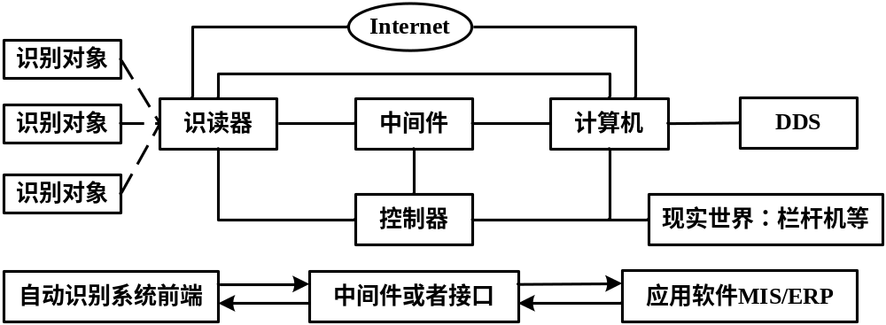
0.2.2自动识别系统
自动识别技术通过中间件或者接口（包括软件和硬件的）将数据传输给后台处理计算机，由计算机对所采集到的数据进行处理或者加工，最终形成对人们有用的信息。

Slide 20
0.2.3自动识别技术的种类
自动识别技术
数据采集技术
特征提取技术
光存储器
磁存储器
电存储器
静态特征
动态特征
属性特征
非
接
触
式
存
储
卡
磁
光
存
储
接
触
式
存
储
射
频
识
别
智
能
卡
声
表
面
波
技
术
视
觉
识
别
指
纹
识
别
掌
纹
识
别
能
量
扰
动
识
别
声
音
键
盘
敲
击
其
他
感
觉
特
性
化
学
感
觉
特
性
物
理
感
觉
特
性
生
物
抗
体
病
毒
特
性
联
合
感
觉
系
统
条码
光
学识别字符
磁
条

Slide 21
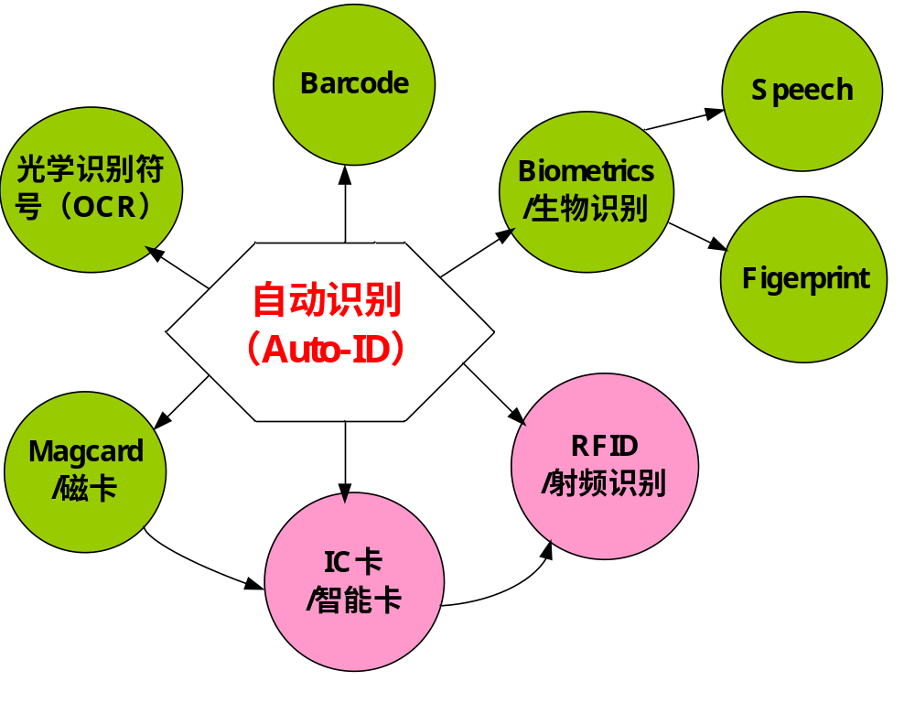
常用自动识别技术
条形码

Slide 22

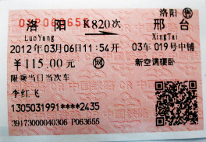
（一）条码技术

Slide 23
条码分类
一维条形码
二维条形码

Slide 24

1、一维条形码
传统条形码又称一维条形码。
一维条形码是将宽度不等的多个黑条和空白，按照一定的编码规则排列，用以表达一定的字符、数字及符号等信息。
在条形码符号中，反射率较低的元素（黑条）称为条，反射率较高的元素（白条）称为空。
条形码可以标出物品的生产国、制造厂家、商品名称、生产日期、图书分类号、邮件起止地点、类别、日期等许多信息，因而在商品流通、图书管理、邮政管理、银行系统等许多领域都得到了广泛的应用。

Slide 25
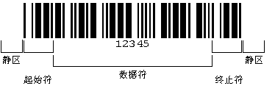
条形码的构成
静区：指条码左右两端外侧与空的反射率相同的限定区域，它能使阅读器进入准备阅读的状态，当两个条码相距距离较近时，静区则有助于对它们加以区分，静区的宽度通常应不小于6mm。
起始/终止符：指位于条码开始和结束的若干条与空，标志条码的开始和结束，同时提供了码制识别信息和阅读方向的信息。
数据符：位于条码中间的条、空结构，它包含条码所表达的特定信息。

Slide 26
条形码码制
目前世界上常用的码制有
  UPC条形码——统一产品代码
  EAN条形码
  ITF25条形码
  Code条形码
  Code128条形码
  CODABAR库德巴条形码
  Code93条形码
商品上最常使用的条形码

Slide 27

2、二维条形码
二维码 （2-dimensional bar code） 是用某种特定的几何图形按一定规律在平面（二维方向上）分布的黑白相间的图形记录数据符号信息的。
在代码编制上巧妙地利用构成计算机内部逻辑基础的“0”、“1”比特流的概念，使用若干个与二进制相对应的几何形体来表示文字数值信息。
二维码能够在横向和纵向两个方位同时表达信息，因此能在很小的面积内表达大量的信息。

Slide 28


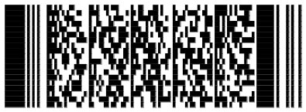
一维码、二维码比较
二维码通过水平和垂直两个方向表示信息,可以承载大量数据。
一维条码
二维码
表示信息
表示信息
表示信息
不表示信息
表示信息
表示信息
符号类型
二维码
一维条码
数据类型
文字、数字、二进制
文字和数字
数据容量
大约 2,000 字符
大约 20 字符
数据密度
20 - 100
1
数据修复能力
有
无

Slide 29

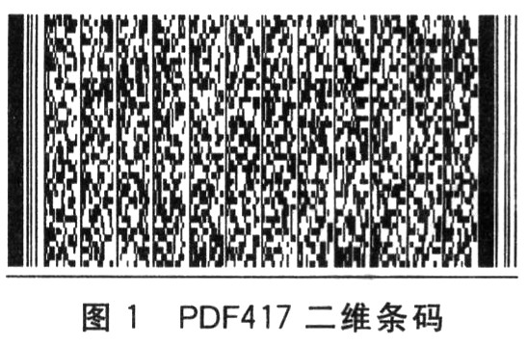
线性堆叠式二维码
在一维码的基础上，降低条码行的高度，将多个一维条码在纵向堆叠而成。
典型的线性堆叠式二维码有Code 16K、 Code 49 和PDF417等。

Slide 30




矩阵式二维码
采用统一的黑白方块组合，而不是不同宽度的条与空的组合，它能够提供更高的信息密度，存储更多的信息，具有更强的纠错能力。
典型的矩阵二维码有Aztec、Maxi Code 、QR Code和Data Matrix等。

Slide 31
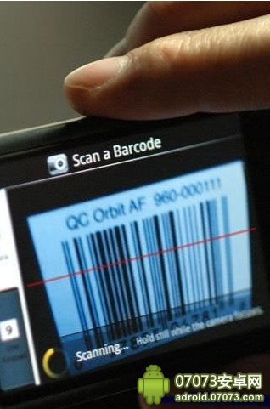
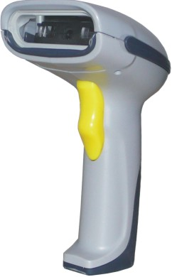
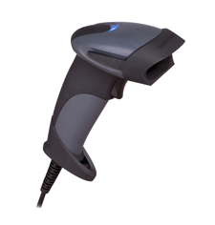
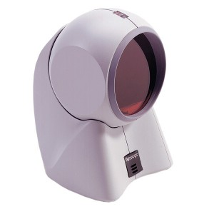
3、条形码扫描器

Slide 32
条形码的优越性
1.可靠性强
  条形码的读取准确率远远超过人工记录，平均每15000个字符才会出现一个错误。
  键盘输入的出错率：三百分之一
  条码输入的出错率：三百万分之一
2.效率高
  键盘输入速度为每分300字符
  条码扫描输入速度是键盘输入速度的20~100倍
3.成本低
  与其它自动化识别技术相比较，条形码技术仅仅需要一小张贴纸和相对构造简单的光学扫描仪，成本相当低廉。
4.易于制作
  条形码的编写很简单，制作也仅仅需要印刷，被称作为“可印刷的计算机语言”。
5.构造简单
  条形码识别设备的构造简单，使用方便。
6.灵活实用
  条形码符号可以手工键盘输入，也可以和有关设备组成识别系统实现自动化识别，还可和其他控制设备联系起来实现整个系统的自动化管理。
7.数据采集的实时性强

Slide 33
条形码技术的局限性
条码只能识别一类产品
  不能给每个消费单元唯一的身份，没有做到真正的“一物一码”，对每一个商品的管理不到位，无法实现产品的实时追踪；
条码是可视传播技术
  扫描仪必须“看见”条码才能读取它，这表明人们通常必须将条码对准扫描仪才有效。
  如果印有条码的横条被撕裂、污损或脱落，就无法扫描这些商品。
条码是索引代码
  必须实时和数据库联系，从数据库中寻找完整的描述数据。
  数据存储、计算是集中的
信息标识是静态的
信息容量是有限的
总之，条码只能适用于流通领域（商流和物流的信息管理），不能透明地跟踪和贯穿供应链过程。电子商务中的应用也受到限制。

Slide 34
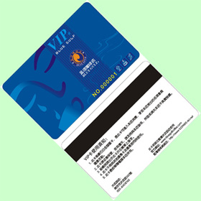
（二）磁卡（ magnetic card ）技术

Slide 35
磁卡
磁卡是一种磁记录介质卡片。
它由高强度、耐高温的塑料或纸质涂覆塑料制成,能防潮、耐磨且有一定的柔韧性，携带方便、使用较为稳定可靠。
通常，磁卡的一面印刷有说明提示性信息，如插卡方向；另一面则有磁层或磁条，具有2-3个磁道以记录有关信息数据。
与各种读卡器配合作用。磁卡是利用磁性载体记录了一些信息，用来标识身份或其它用途的卡片。

Slide 36
磁卡的发展
磁卡最早出现在20世纪60年代，当时伦敦交通局将地铁票背面全涂上磁介质来储值。后来由于改进了系统，缩小了面积，成为了现在的磁条。
信用卡是磁卡较为典型的应用。发达国家从上世纪六十年代就开始普遍采用了金融交易卡支付方式。其中，美国是信用卡的发祥地；日本首创了用磁卡取现金的自动取款机及使用磁卡月票的自动检票机。
1972年，日本制定了磁卡的统一规范，1979年又制定了磁条存取信用卡的日本标准JIS-B-9560、9561等。国际标准化组织也制定了相应的标准。

Slide 37
磁条
磁条是一层薄薄的由排列定向的铁性氧化粒子组成的材料（也称之为颜料）用树脂粘合剂严密地粘合在一起,并粘合在诸如纸或塑料这样的非磁基片媒介上。
磁条从本质意义上讲和计算机用的磁带或磁盘是一样的，它可以用来记载字母、字符及数字信息。
通过粘合或热合与塑料或纸牢固地整合在一起形成磁卡。
磁条中所包含的信息一般比条码多。

Slide 38
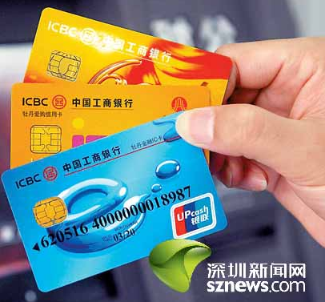
（三）IC卡技术

Slide 39
1.IC卡
IC卡
  Integrated Circuit Card——ICC卡
    集成电路卡（国际标准化组织ISO使用术语）
  Intelligent Card—— IC卡
  Microcircuit Card ——微电路卡
  Microchip Card——微芯片卡
  Smart Card——智能卡
将集成电路芯片嵌入塑料基片，封装成卡。
应用IC芯片或微处理器芯片存储信息，具有一定的逻辑运算和数学运算能力，对存储的信息提供安全保护功能。

Slide 40
2、IC卡类别
——根据卡与外界数据交换的界面不同分类
IC芯片上有8个触点与外界相连
（1） 接触式IC卡
  该类卡是通过IC卡读写设备的触点与IC卡的触点接触后进行数据的读写。国际标准ISO7816对此类卡的机械特性、电器特性等进行了严格的规定。
（2）非接触式IC卡——射频卡
  该类卡与IC卡设备无电路接触，而是通过非接触式的读写技术进行读写（如光或无线技术）。其内嵌芯片除了CPU、逻辑单元、存储单元外，增加了射频收发电路。国际标准ISO10536系列阐述了对非接触式IC卡的规定。该类卡一般用在使用频繁、信息量相对较少、可靠性要求较高的场合。
（3） 双界面卡——复合卡
  将接触式IC卡与非接触式IC卡组合到一张卡片中，操作独立，但可以共用CPU和存储空间。
没有引出触点，带有射频收发电路

Slide 41
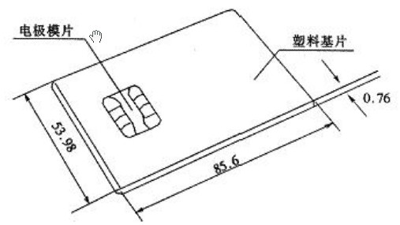
3.接触式IC卡基本组成
半导体芯片、电极膜片、塑料基片

Slide 42
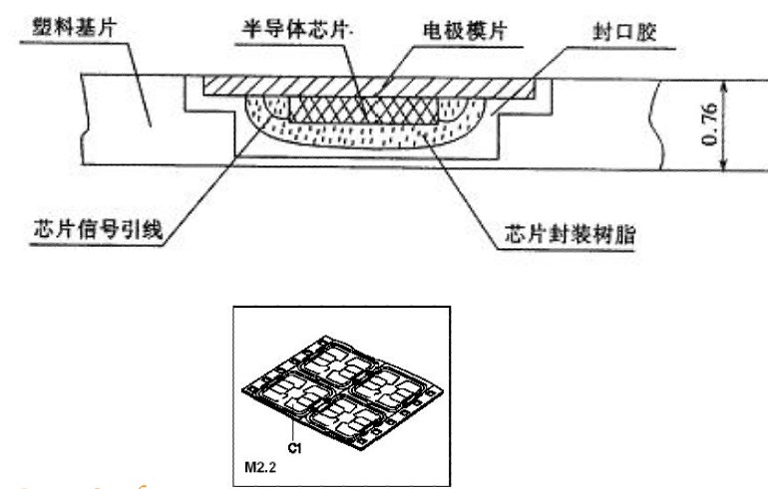
接触式IC卡内部结构剖视图

Slide 43
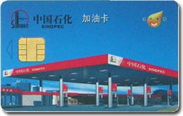

Slide 44
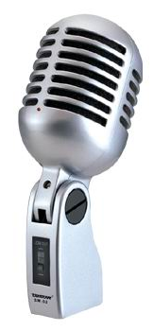
（四）声音识别技术
语音识别框架：典型的模式识别系统
失真测度
·欧氏距离
·似然比测度
识别
结果
语音
信号
输入
声学参数
分析
预处理
测度估计
判决
○
·反混叠失真滤波器
·预加重器
·端点检测
·噪声滤波器
训练
语音库
专家知识库
·构词规则
·同音字判决
·语法语义
·背景知识

Slide 45
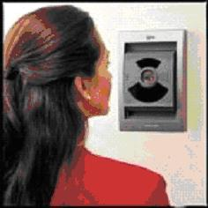
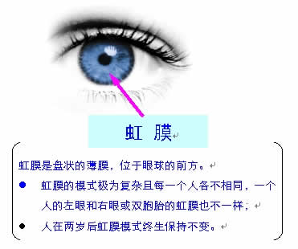
（五）虹膜识别技术
虹膜识别技术基于的条件也同样是小概率事件，即世上两个人的眼镜虹膜一模一样的情况也几乎没有。人的虹膜在2-3岁之后就不再发生变化，眼睛瞳孔周围的虹膜具有复杂的结构，能够成为独一无二的标识。

Slide 46
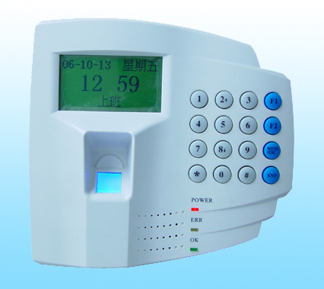
（六）指纹识别技术
从实用角度看，指纹识别是优于其他生物识别技术的身份鉴别方法。因为指纹具有各不相同、终生基本不变的特点，且目前的指纹识别系统已达到操作方便、准确可靠、价格适中的阶段，正逐步应用于民用市场。
指纹识别的处理流程：
  通过特殊的光电转换设备和计算机图像处理技术，对活体指纹进行采集、分析和比对，可以迅速、准确地鉴别出个人身份。系统一般主要包括对指纹图像采集、指纹图像处理、特征提取、特征值的比对与匹配等过程。

Slide 47
(七)光学字符识别（OCR）技术
光学字符识别（Optical Character Recognition，OCR），是图型识别（Pattern Recognition，PR）的一种技术，其目的就是要让计算机知道它到底看到了什么，尤其是文字资料。OCR技术能够使设备通过光学的机制来识别字符。

Slide 48

小结
物联网技术
  概念
  发展
  应用
自动识别技术
  概念
  类别

